Slide 1
Pandas
Lingtao Su

Slide 2
什么是Pandas？
Pandas弥补Python在数据分析和建模方面的不足。使得用户能够在Python中执行整个数据分析工作流程，而不必切换到其他语言，如R。

Slide 3

安装
安装 Pandas 的最佳方式是通过 conda

Slide 4


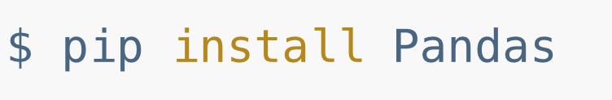
安装Pandas
如果直接安装有问题，可以尝试：
安装完整的Anaconda发行版：
也可以通过conda安装pip，然后使用pip安装Pandas

Slide 5
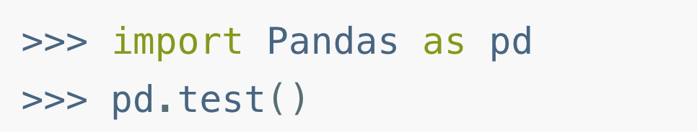
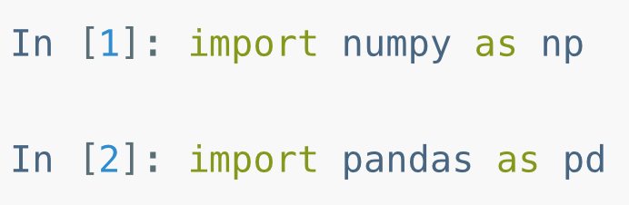
安装测试和使用

Slide 6
Pandas数据结构
Pandas 定义了两种特有的数据类型：Series 和 DataFrame。
Series：一维数组，与Numpy中的一维array类似。二者与Python基本的数据结构List也很相近，其区别是：List中的元素可以是不同的数据类型，而Array和Series中则只允许存储相同的数据类型。
DataFrame：二维的表格型数据结构。

Slide 7
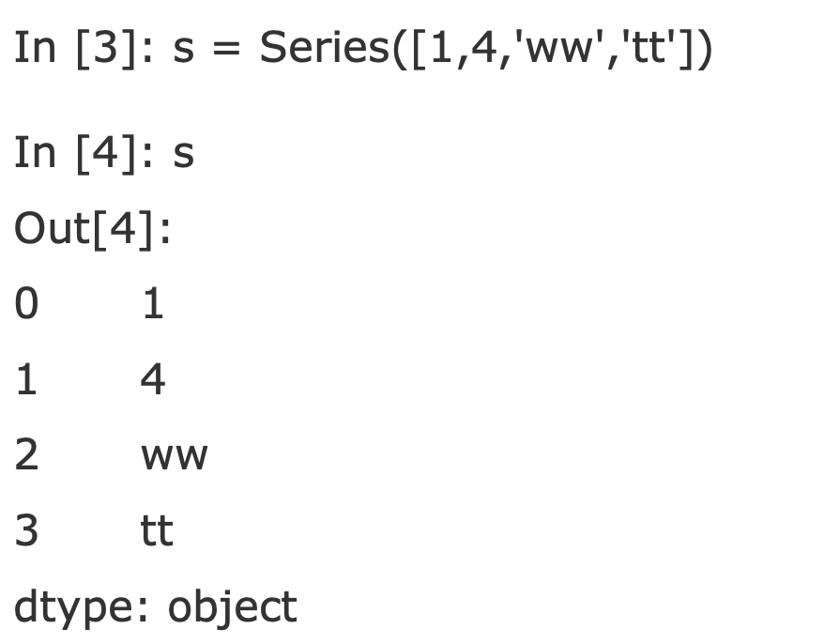
Series定义
定义该Series 对象，用的是列表，即 Series() 方法的参数中，第一个列表就是其数据值，如果需要定义 index，放在后面，依然是一个列表。

Slide 8
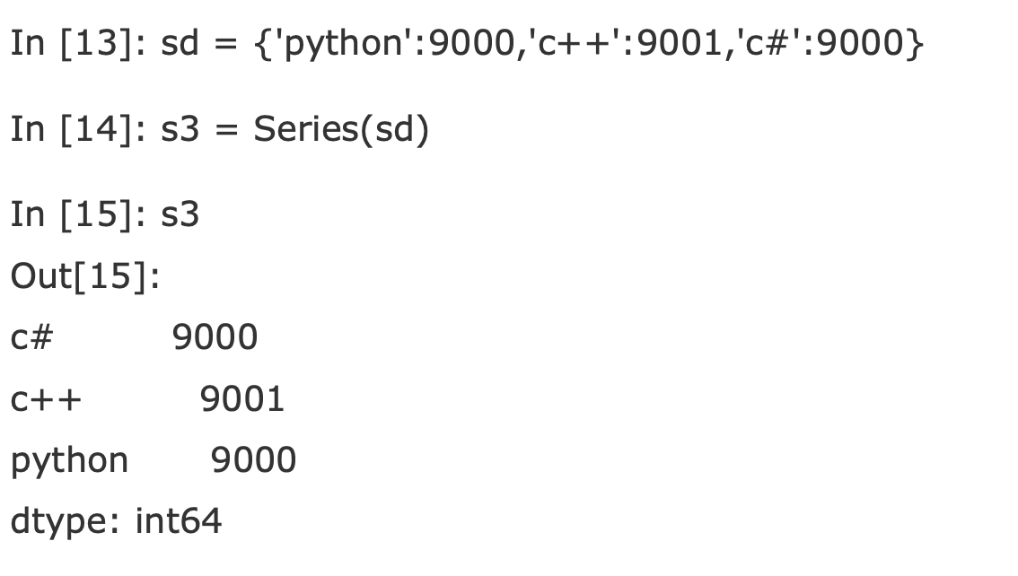
Series定义
用字典定义Series

Slide 9
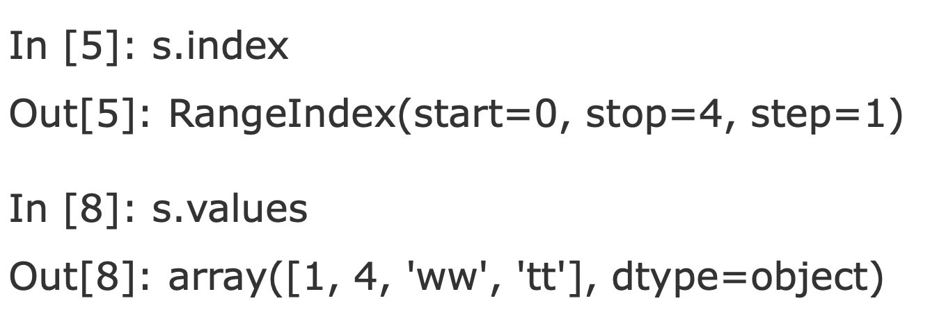
属性和方法
上面的代码创建了一个 Series 对象，这个对象有其对应的属性和方法。
下面的两个属性依次可以显示 Series 对象的数据值和索引：

Slide 10
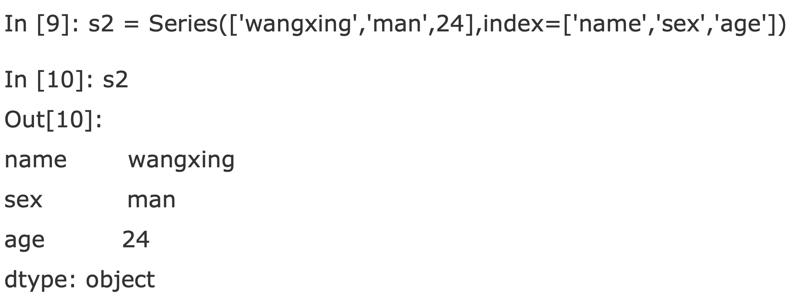
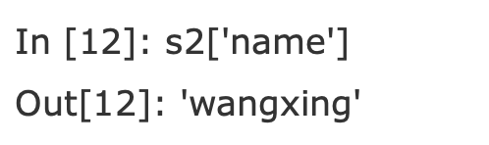
Series 可以自定义索引
根据索引查看：

Slide 11
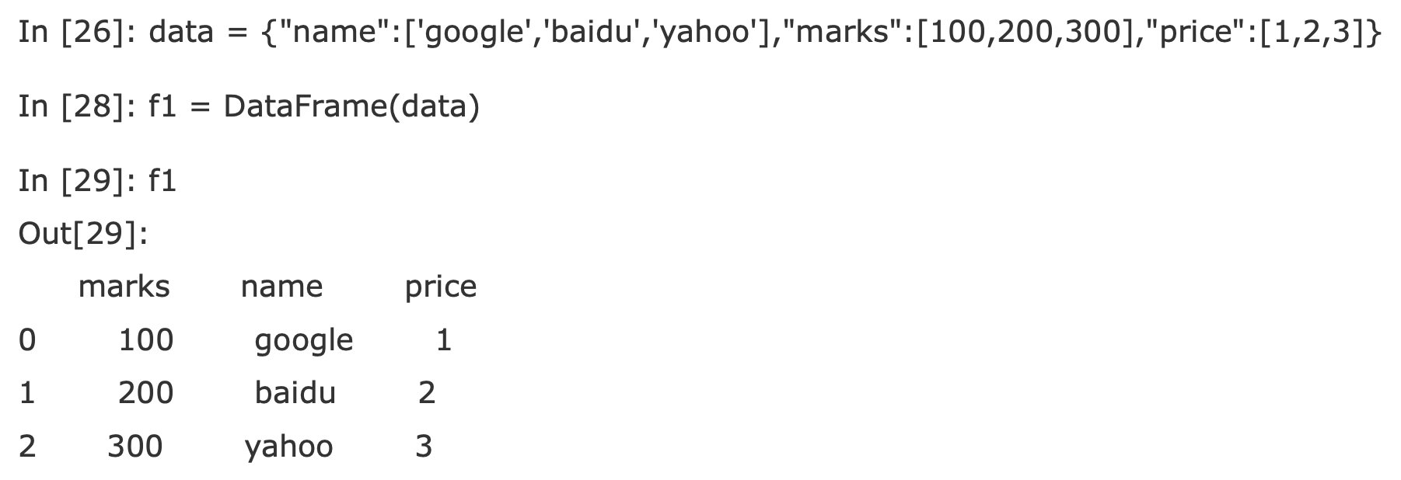
DataFrame定义
DataFrame 是一种二维的数据结构，非常接近于电子表格或者类似 mysql 数据库的形式。

Slide 12
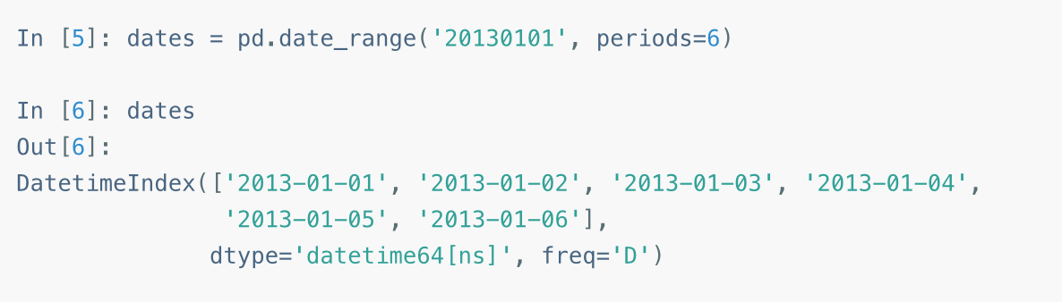
DataFrame定义
通过传递带有日期时间索引和带标签列的NumPy数组来创建DataFrame。

Slide 13
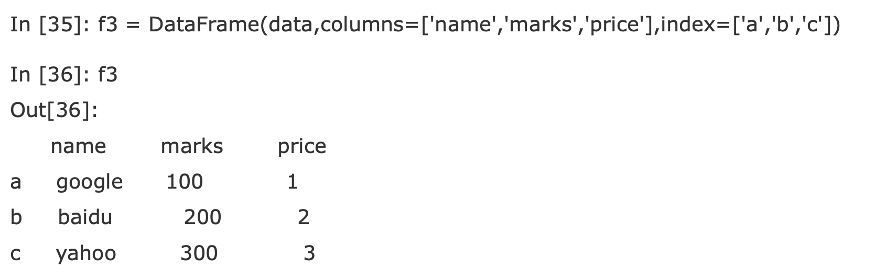
DataFrame自定义索引

Slide 14
查看DataFrame顶部和尾部的数据
df.head()
df.tail(3) # 设置行数
df.describe() # 显示数据统计摘要

Slide 15
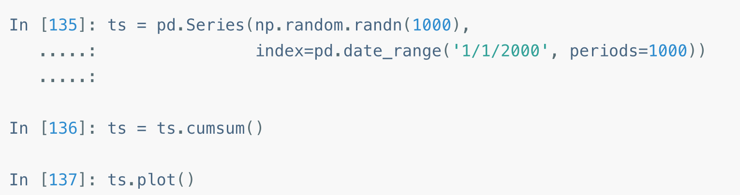
绘图

Slide 16
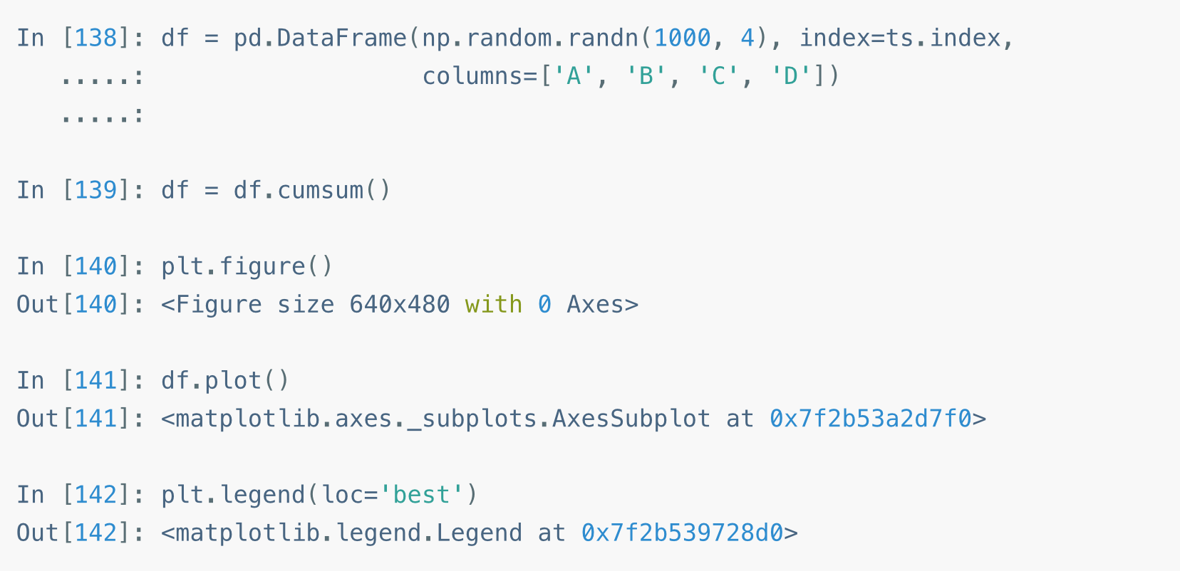

Slide 17
数据输入/输出
写入CSV文件:
df.to_csv('foo.csv')
从CSV文件读数据：
pd.read_csv('foo.csv')

Slide 18
数据输入/输出
写入excel文件：
df.to_excel('foo.xlsx', sheet_name='Sheet1')
从Excel文件读取数据：
pd.read_excel('foo.xlsx', 'Sheet1', index_col=None, na_values=['NA'])

Slide 19
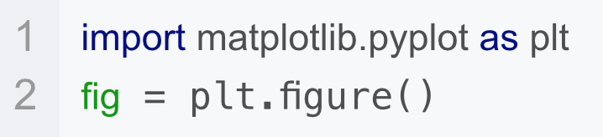
Matplotlib
Matplotlib 是Python中类似 MATLAB 的绘图工具.
在任何绘图之前，我们需要一个Figure对象，可以理解成我们需要一张画板才能开始绘图。

Slide 20
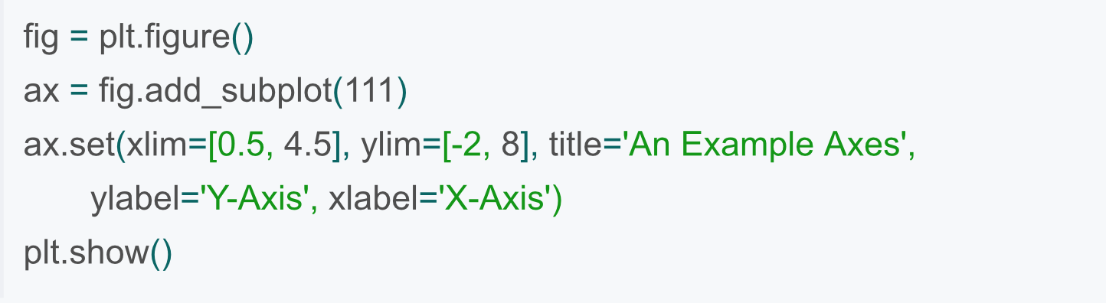
在拥有Figure对象之后，在作画前我们还需要轴，没有轴的话就没有绘图基准.

Slide 21
上面的fig.add_subplot(111)就是添加Axes的，表示在画板的第1行第1列的第一个位置生成一个Axes对象来准备作画。也可以通过fig.add_subplot(2, 2, 1)的方式生成Axes，前面两个参数确定了面板的划分，例如 2， 2会将整个面板划分成 2 * 2 的方格，第三个参数取值范围是 [1, 2*2] 表示第几个Axes

Slide 22
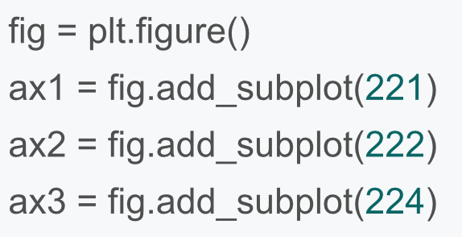
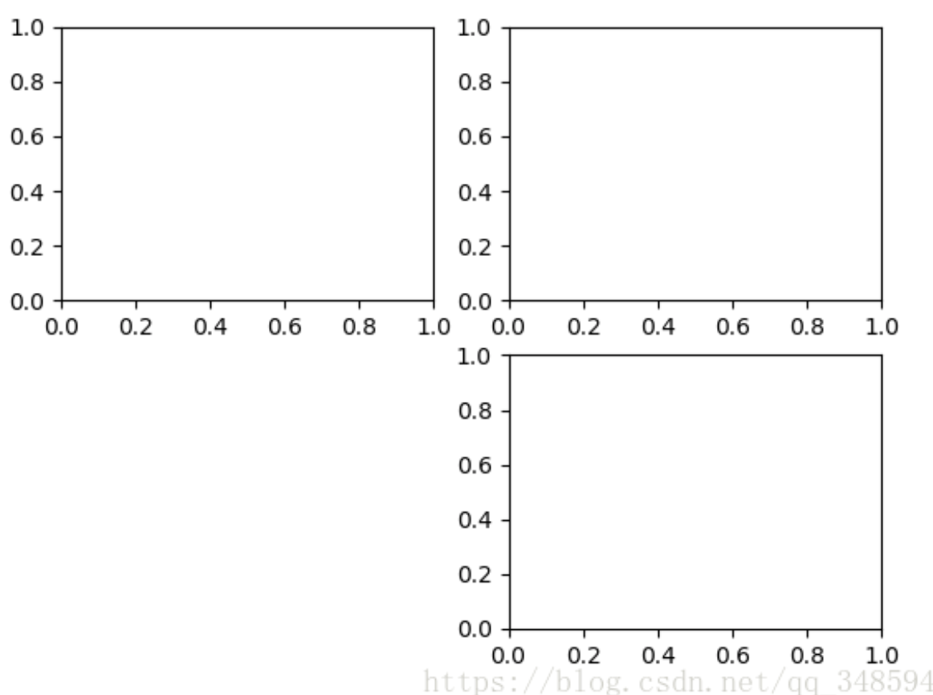

Slide 23
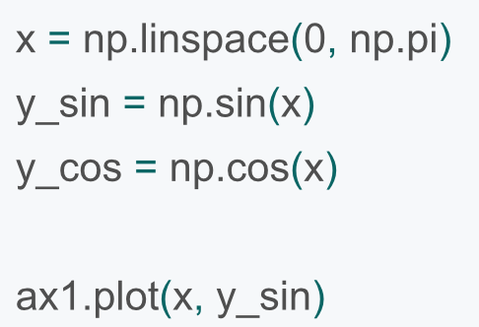
基本绘图
线

Slide 24
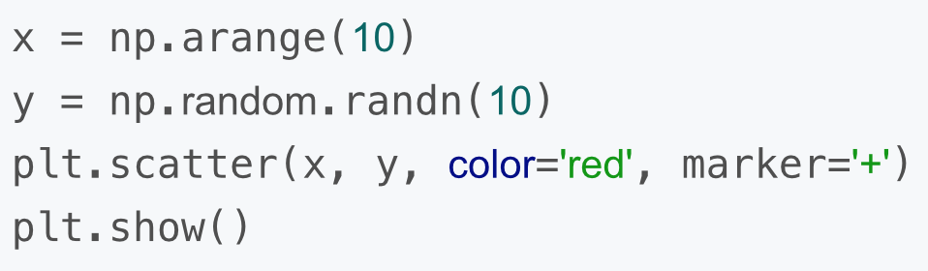
散点图

Slide 25
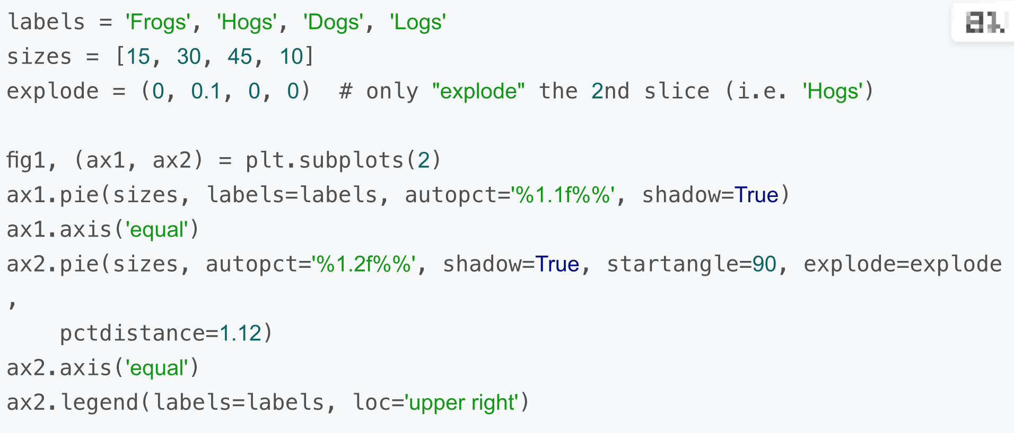
饼图

Slide 26
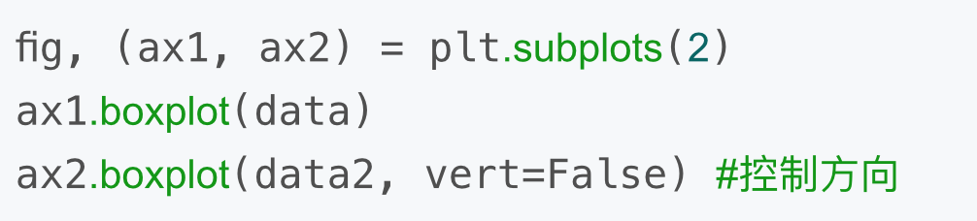
箱形图

Slide 27
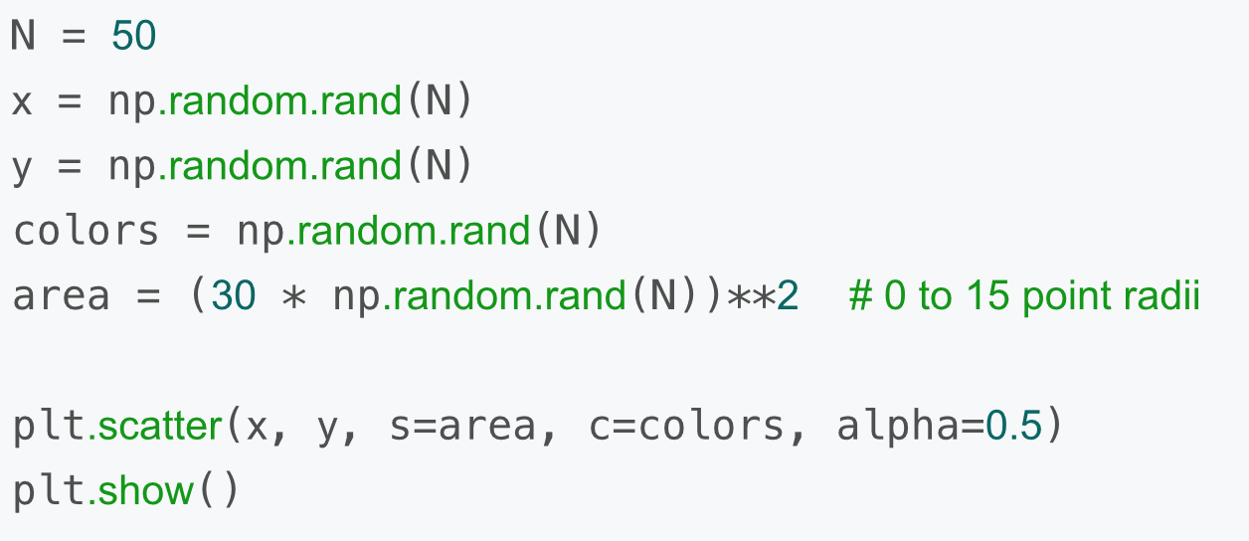
泡泡图
散点图的一种，加入了第三个值 s

